Slide 1


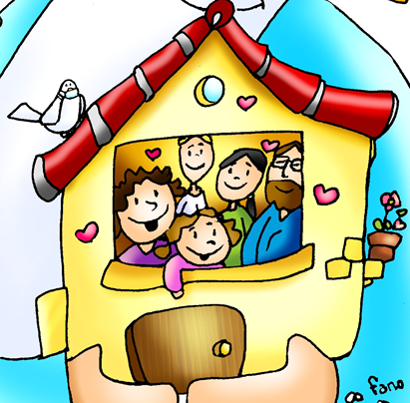
NUESTRO TIEMPO DE CONVIVENCIA EN CUARENTENA

Slide 2


¿Cómo ayudo a transformar mis días en una oportunidad familiar?
¿Cómo podemos desarrollar las distintas actividades que cada uno y/o como familia tenemos?

Slide 3


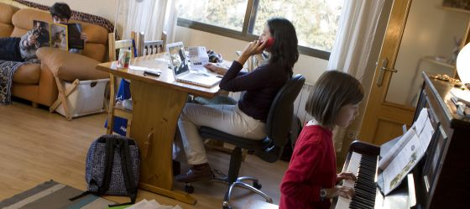
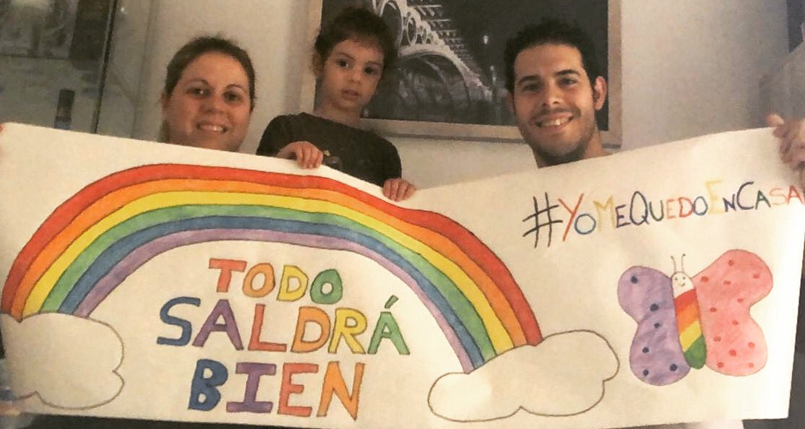
Hoy estamos llamados como famila a realizar un esfuerzo de adaptación, permaneciendo en nuestros hogares y, a pesar de que alguno de nosotros pueda sentirse restringido en sus libertades, depende de nosotros como familia utilizar del mejor modo posible nuestros espacios.

Slide 4

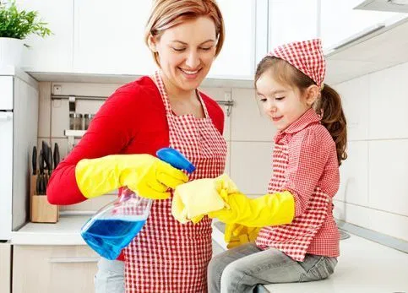
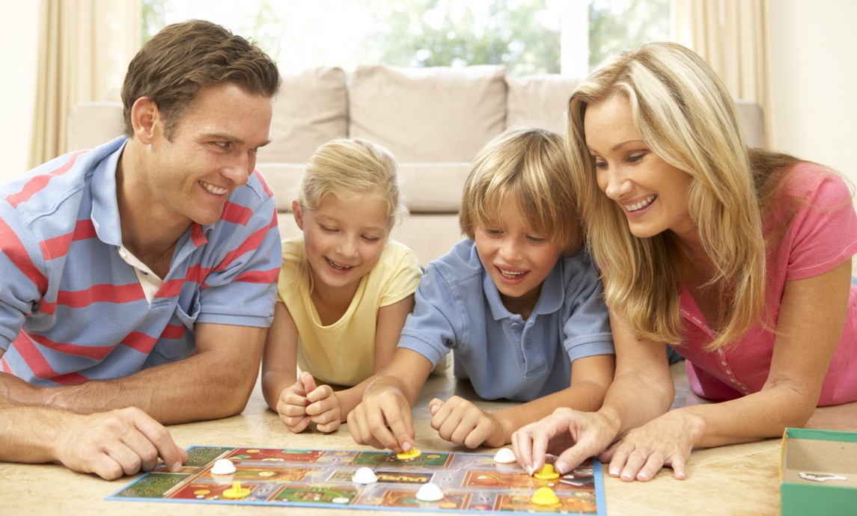


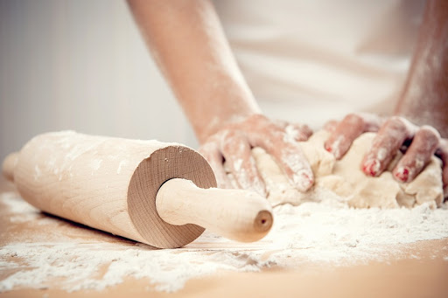

Durante este tiempo tendremos que aprender juntos a vivir los días de manera distinta, pues no son todos iguales

Slide 5


ES UN TIEMPO PARA CUIDARNOS ENTRE NOSOTROS Y A LOS DEMÁS

Slide 6
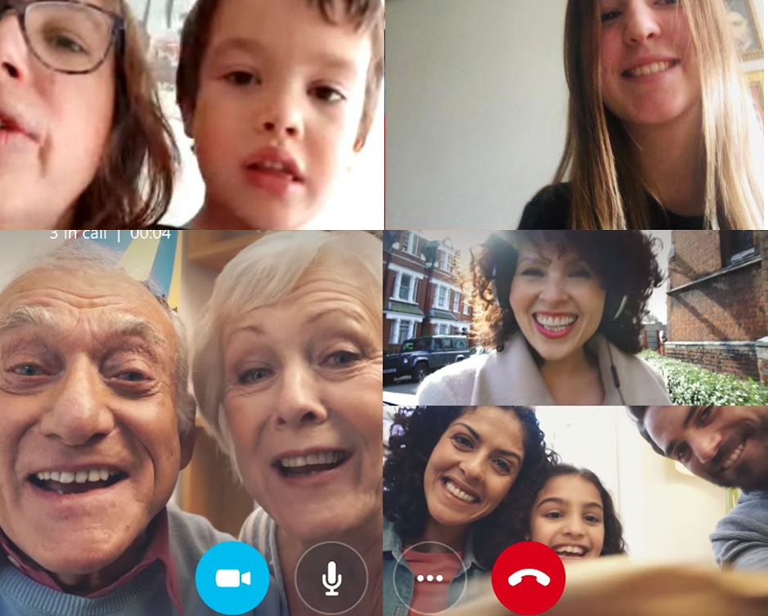
ES UN TIEMPO PARA MANTENER CONTACTOS CON LOS INTEGRANTES DE NUESTRA FAMILIA

Slide 7


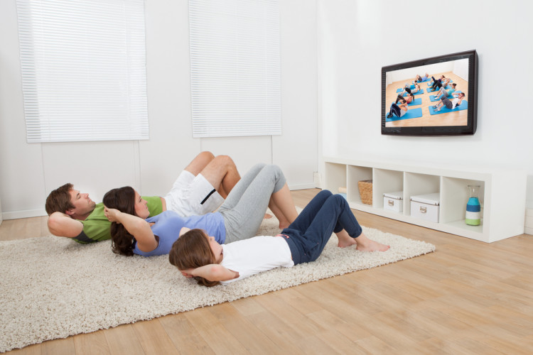
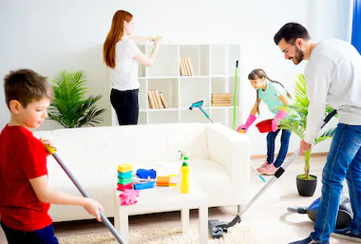

ES UN TIEMPO PARA REALIZAR ACTIVIDAD FÍSICA

Slide 8

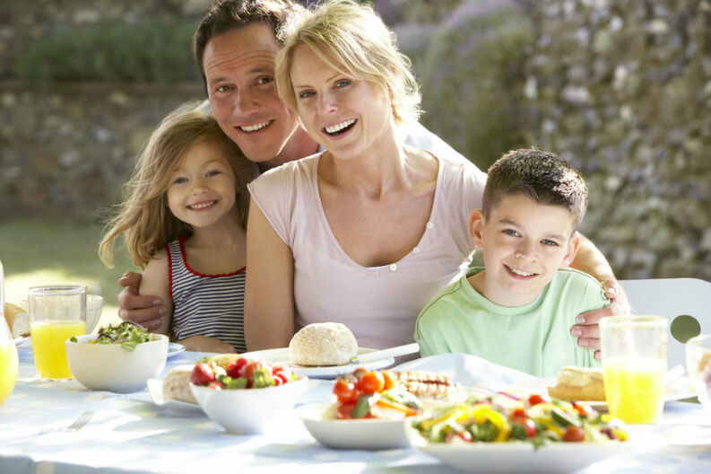
ES UN TIEMPO PARA DISFRUTAR JUNTOS UNA ALIMENTACIÓN SALUDABLE

Slide 9


ES UN TIEMPO PARA FILTRAR LA INFORMACIÓN QUE COMPARTIMOS CON NUESTROS NIÑOS

Slide 10

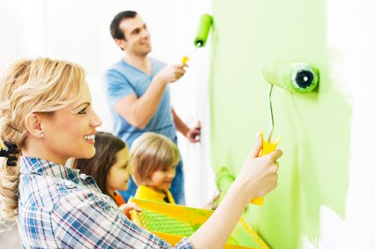
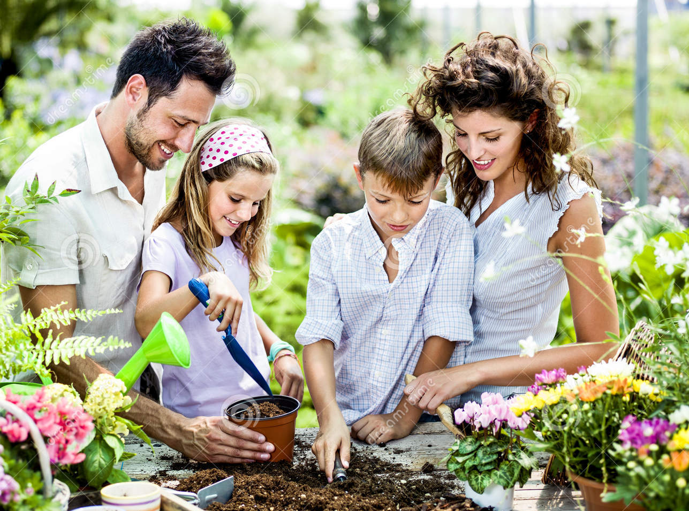
ES UN TIEMPO PARA PROPONERSE PROYECTOS EN FAMILIA

Slide 11

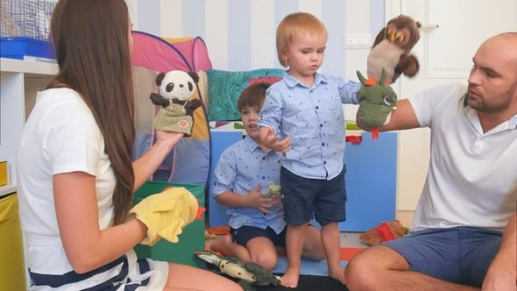
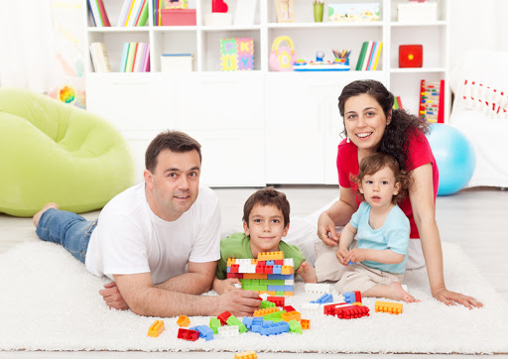
ES UN TIEMPO PARA CREAR Y JUGAR JUNTOS

Slide 12
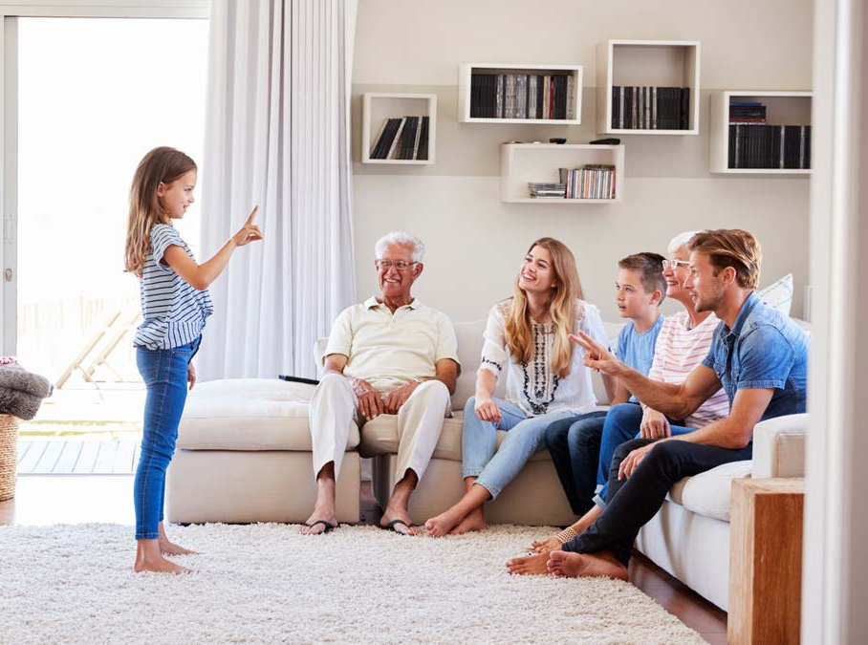
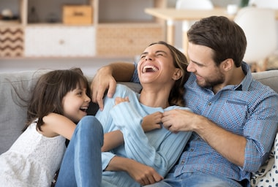
ES UN TIEMPO PARA REÍR Y DISFRUTAR JUNTOS

Slide 13
A continuación los invitamos a ver el siguiente video, por medio del cual podrán reflexionar entorno a la importancia de permanecer unidos, ser un solo equipo como familia, unificar fuerzas y apoyarnos mutuamente como comunidad.

Slide 14

https://www.youtube.com/watch?v=WINU3t7dlaI

Slide 15
¿Qué te pareció?
Conversen en familia sobre la importancia del trabajo en equipo.
Además, pueden escribirnos a nuestros e-mail para compartirnos sus reflexiones o bien plantearnos sus inquietudes.
Psicólogas:
Daniela Ekdahl (dekdahl@scuola.cl)
Francesca Valdatta (fvaldatta@scuola.cl)
Terapeuta Ocupacional:
Vanessa Vitali (vvitali@scuola.cl)

Slide 16
Equipo de Orientación
Scuola Italiana

